Slide 1
Bonus.ly op de blockchain
Marvin Zwolsman

Slide 2
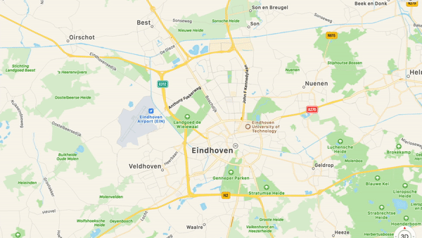
Even voorstellen
Wie ben ik
Waarom kom ik vandaan
Wat heb ik gemaakt

Slide 3
(demo)

Slide 4
Wat heb je zojuist gezien
Slack controller
Core controller
Blockchain

Slide 5
Slack integratie

Slide 6
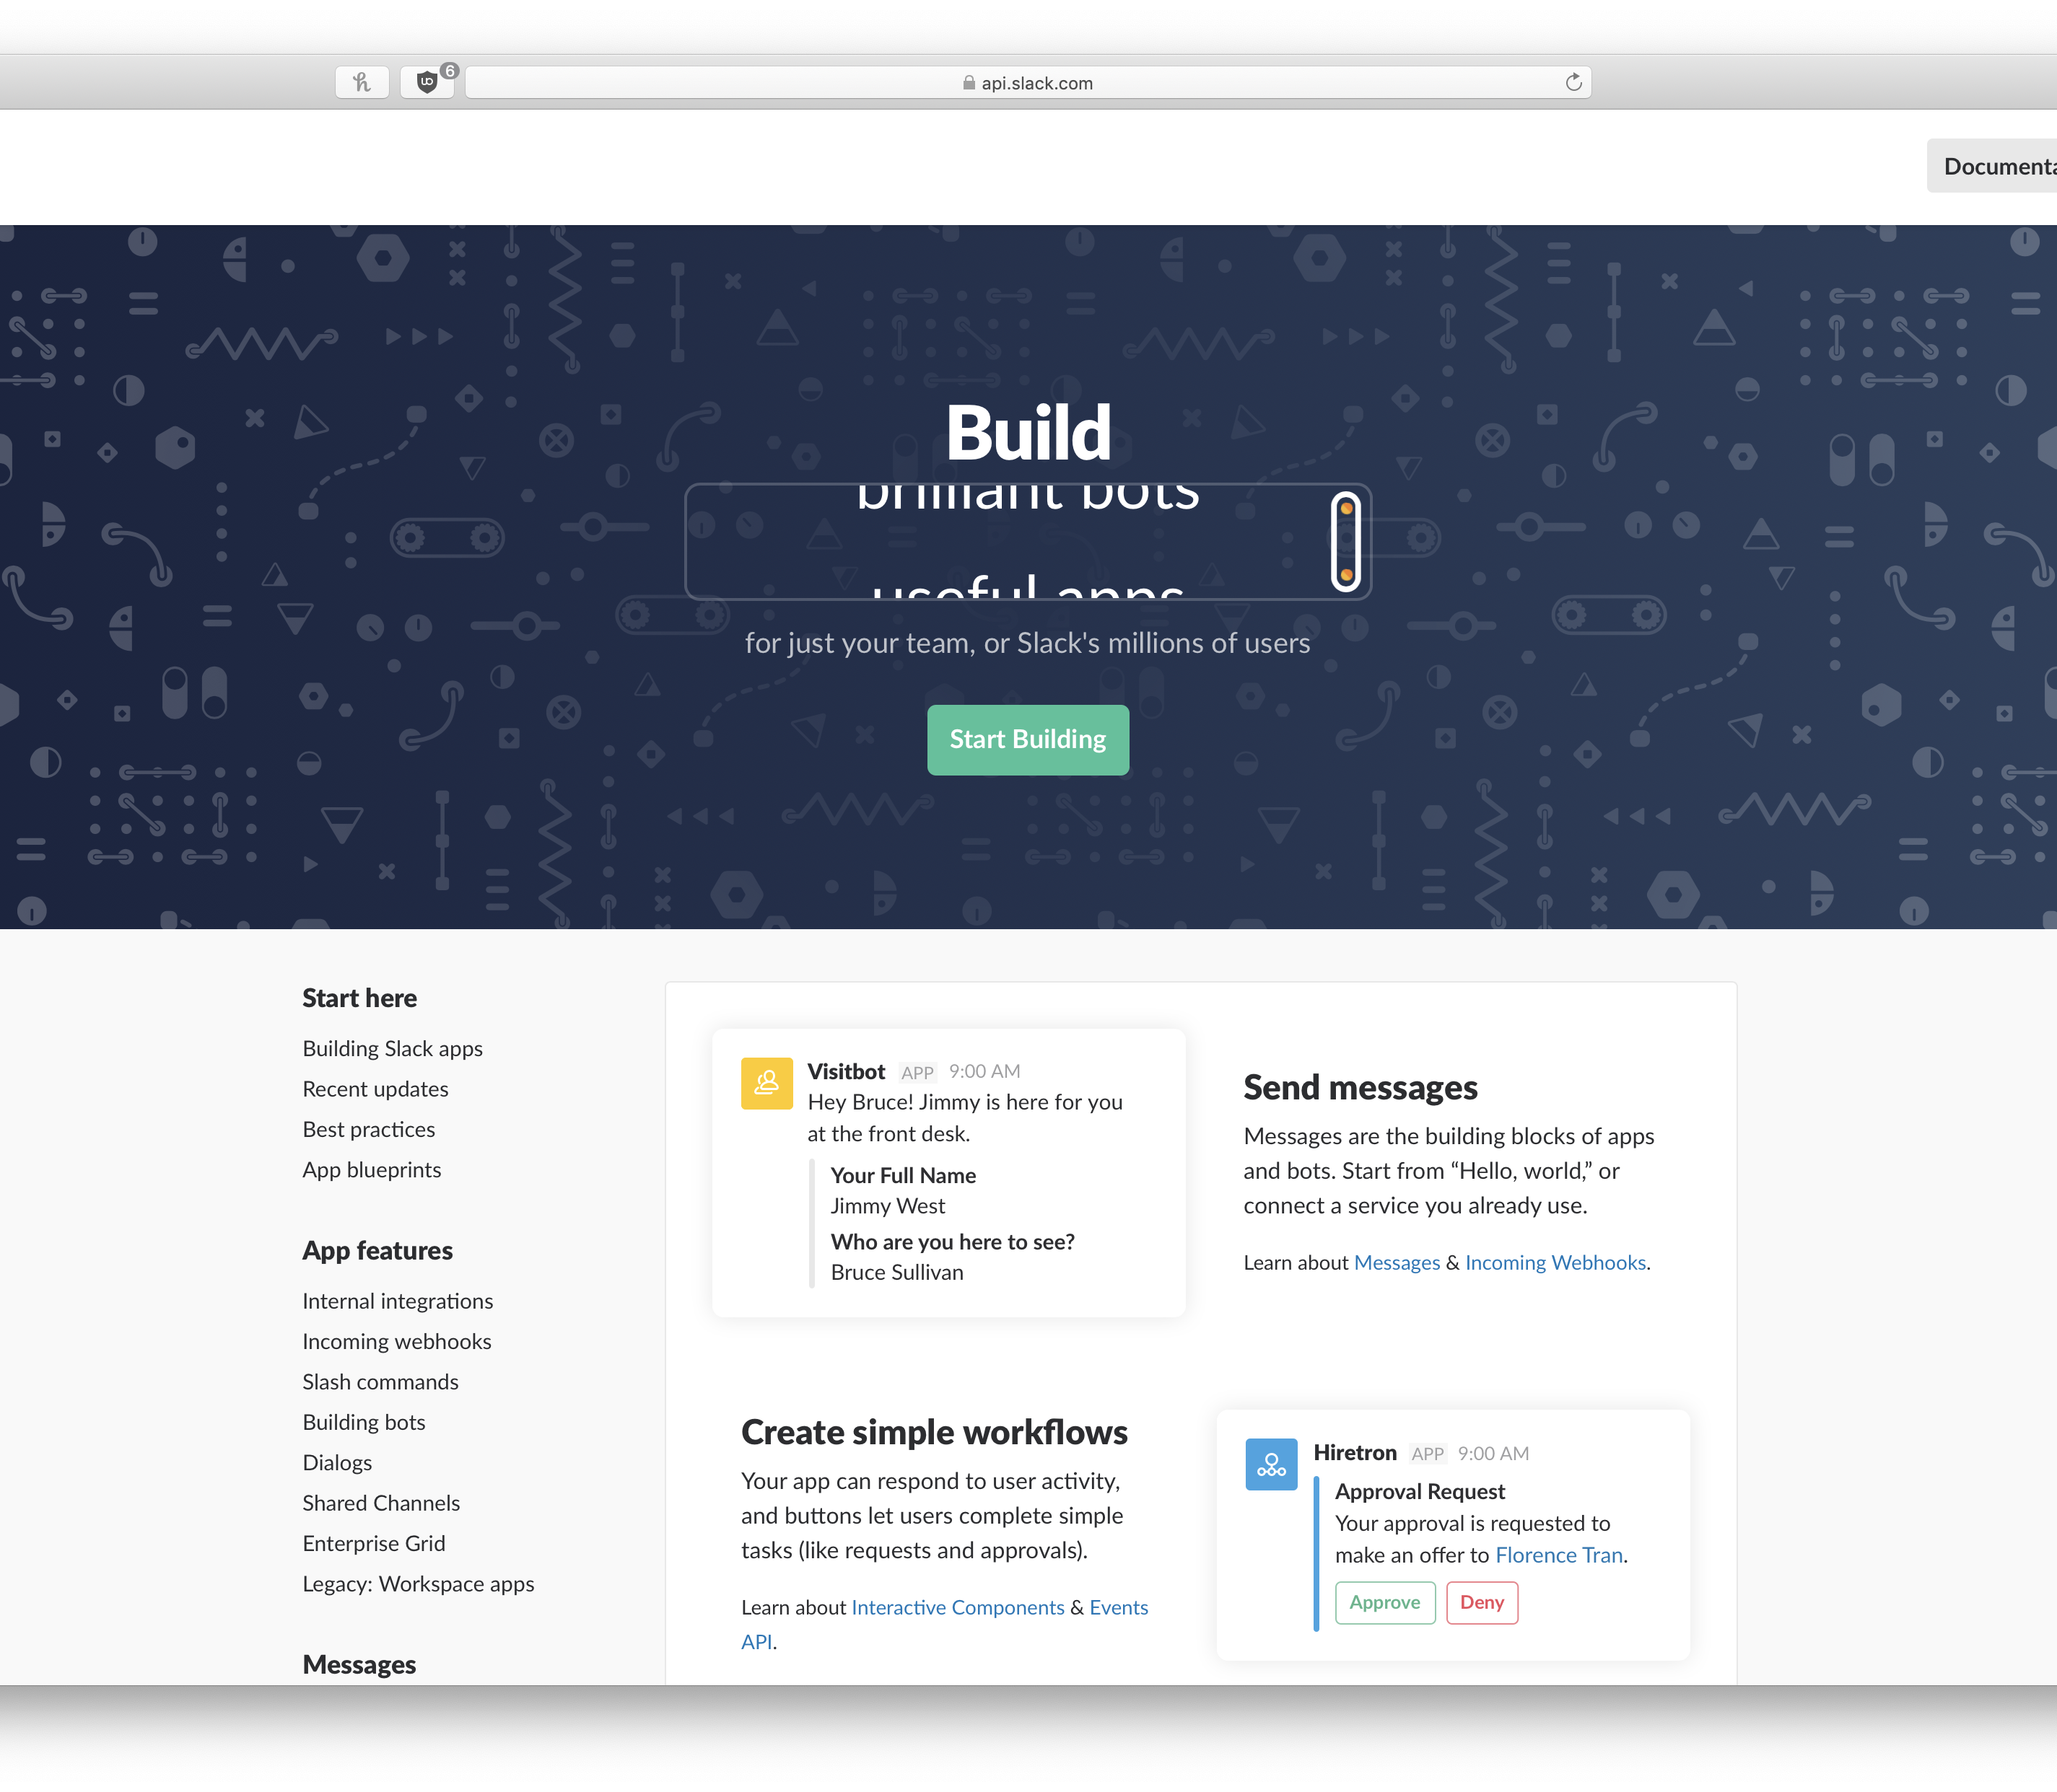
Slack integratie
token=gIkuvaNzQIHg97ATvDxqgjtO
&team_id=T0001
&team_domain=example
&enterprise_id=E0001
&enterprise_name=Globular%20Construct%20Inc
&channel_id=C2147483705
&channel_name=test
&user_id=U2147483697
&user_name=Steve
&command=/give
&text=%2B10+%3C%40U012ABCDEF%3E+message
&response_url=https://hooks.slack.com/commands/1234/5678
&trigger_id=xxx

Slide 7
Slack integratie
token=gIkuvaNzQIHg97ATvDxqgjtO
&team_id=T0001
&team_domain=example
&enterprise_id=E0001
&enterprise_name=Globular%20Construct%20Inc
&channel_id=C2147483705
&channel_name=test
&user_id=U2147483697
&user_name=Steve
&command=/give
&text=+10 <@U012ABCDEF> message
&response_url=https://hooks.slack.com/commands/1234/5678
&trigger_id=xxx

Slide 8
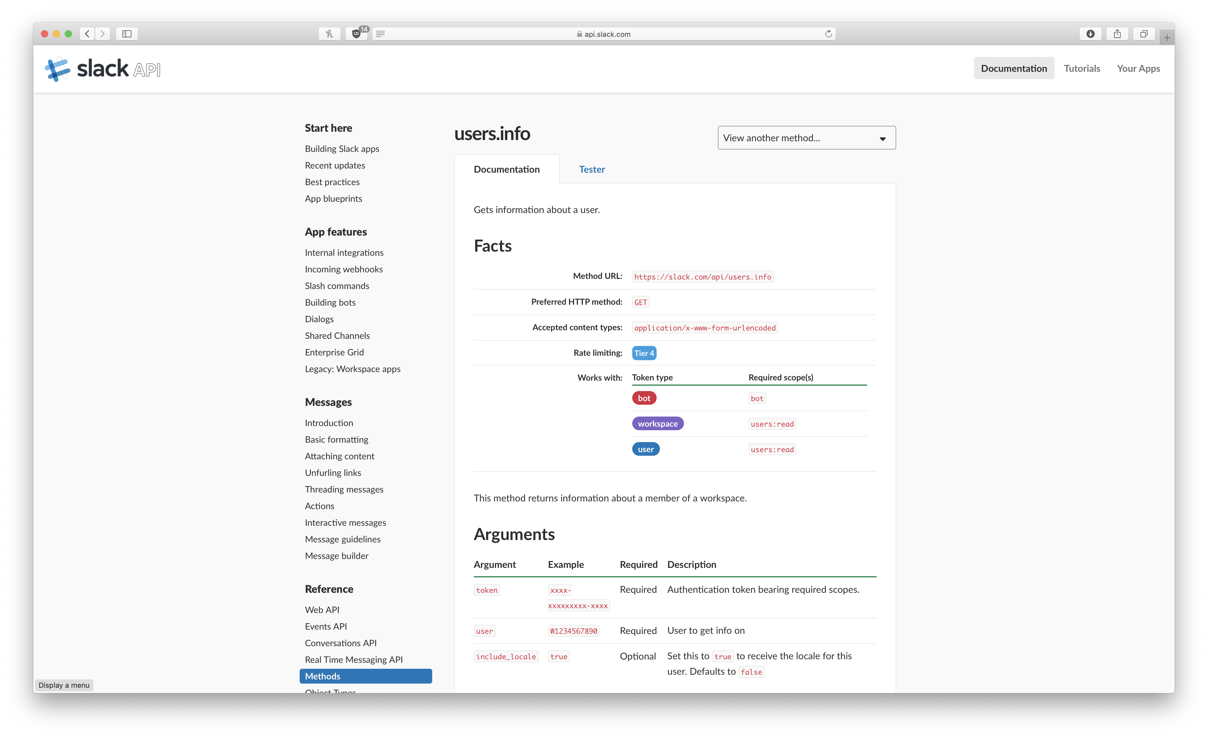
Slack Integratie
Van uid naar email

Slide 9
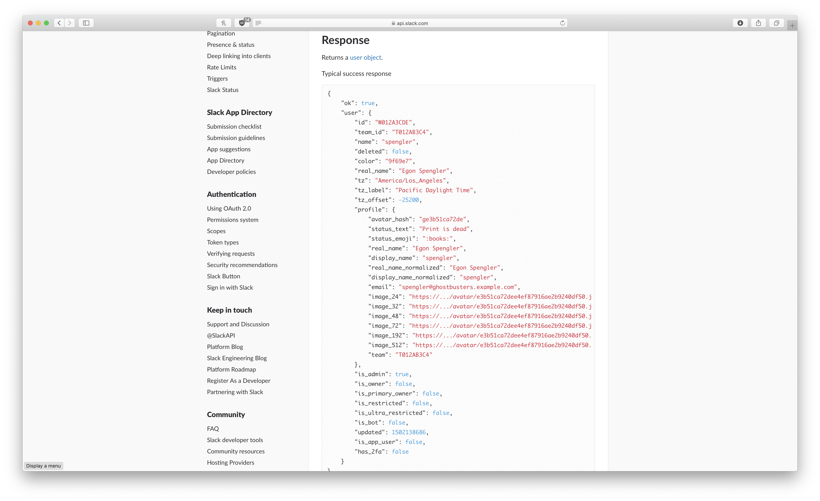
Slack Integratie
Van uid naar email

Slide 10
Core project

Slide 11
Wat doet het core project?
Verantwoordelijk voor communicatie met de blockchain
Gatekeeper - OAuth2

Slide 12
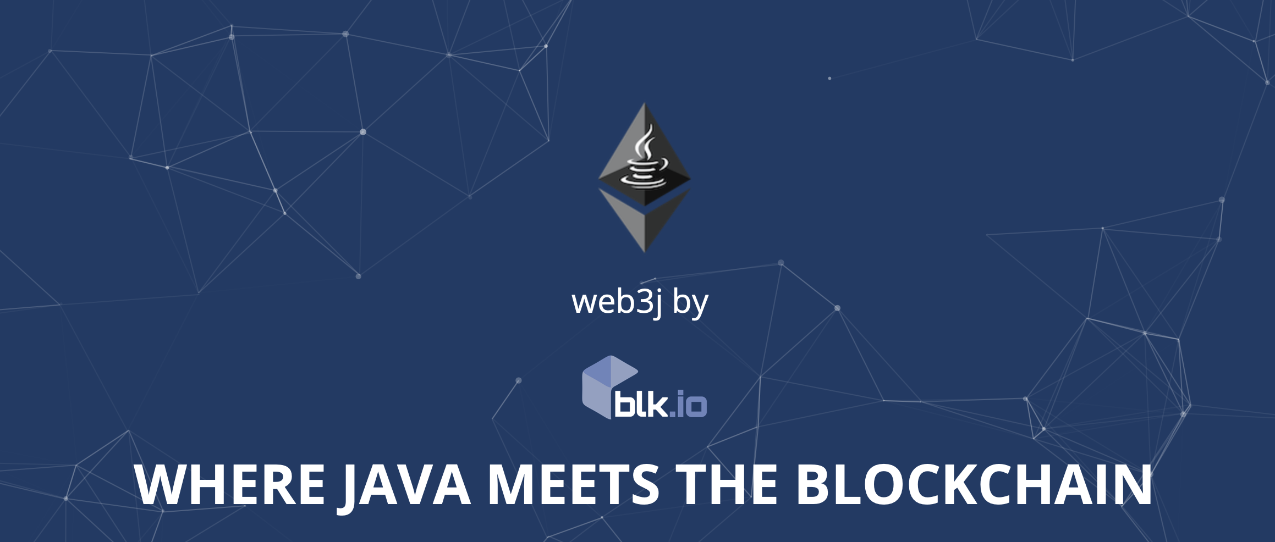
Hoe gaat de communicatie

Slide 13
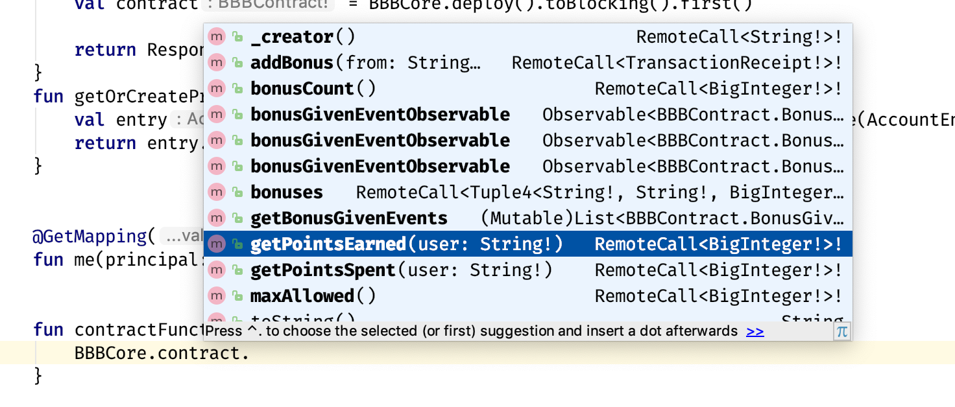
Hoe gaat de communicatie
Smart contract wrapper
Compile het smart contract
Gebruik het in de JVM
for file in ./truffle/build/contracts/*.bin
web3j solidity generate $file
end

Slide 14
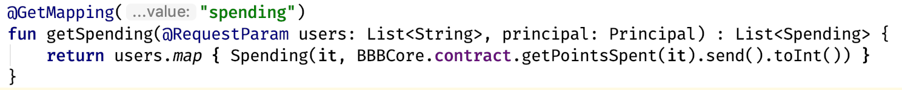
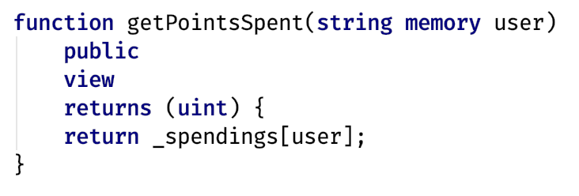
Concreet voorbeeld
Core controller
Smart contract

Slide 15
Blockchain

Slide 16
Azure Ethereum Blockchain
Proof of Authority blockchain
Geen costs voor aanroepen van een functie
3 nodes
Smart contract
Wordt gedeployed door de core
Alleen aanpasbaar door de core

Slide 17
Conclusie
Spring is de tussenpersoon tussen de gebruiker en de blockchain
Hierdoor is er een monarchie, 1 beheerde partij (de spring backend)
Oplossing?
Web applicatie met Metamask ondersteuning

Slide 18
Putting it all together KM Stand registratie
Live demo
Spring + Blockchain
Metamask demo

